Slide 1
FRENTE NACIONAL DE PREFEITOS
Sistema FNP
Guia de Utilização — Plataforma de Gestão Institucional

Slide 2
O que é o Sistema FNP?
O Sistema FNP é uma plataforma digital desenvolvida para gerenciar as atividades institucionais da Frente Nacional de Prefeitos.
Principais funcionalidades:
Cadastro completo de pessoas (prefeitos, representantes)
Gestão de municípios com dados geográficos e demográficos
Controle de adimplência das contribuições
Registro e organização de eventos institucionais
Ranking de engajamento dos municípios

Slide 3
Tipos de Acesso
Administrador
Acesso total: cadastrar, editar, excluir, gerenciar usuários
Configurações do sistema e permissões
Editor
Pode cadastrar e editar pessoas, municípios e eventos
Não gerencia usuários
Leitor
Somente visualização de dados e relatórios

Slide 4
01
Acessando o Sistema

Slide 5
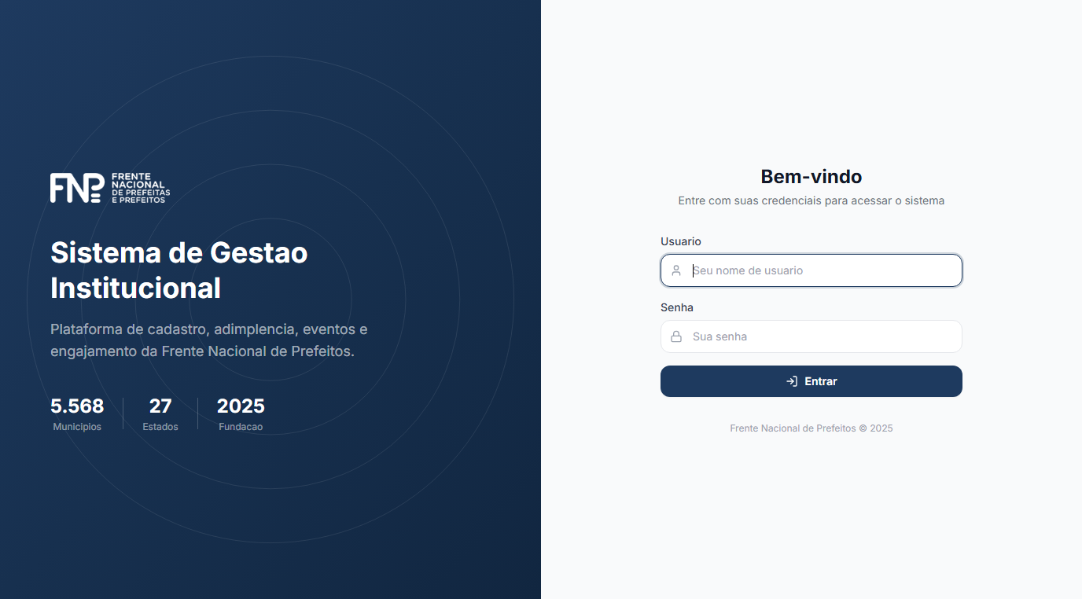
Tela de Login
Acesse o endereço do sistema
Informe usuário e senha
Clique em Entrar
Se não tem acesso, solicite ao administrador de TI.

Slide 6
02
Página Inicial (Dashboard)

Slide 7
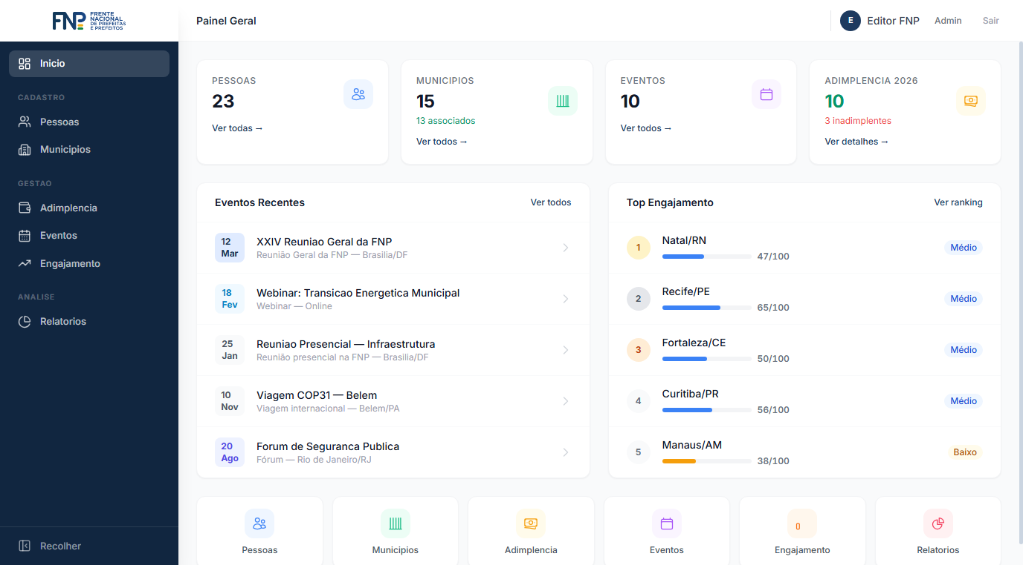
Dashboard
Indicadores no topo
Total de pessoas, municípios, eventos e adimplência
Eventos Recentes
Últimos 5 eventos cadastrados
Top Engajamento
Ranking dos 5 municípios mais ativos

Slide 8
03
Cadastro de Pessoas

Slide 9
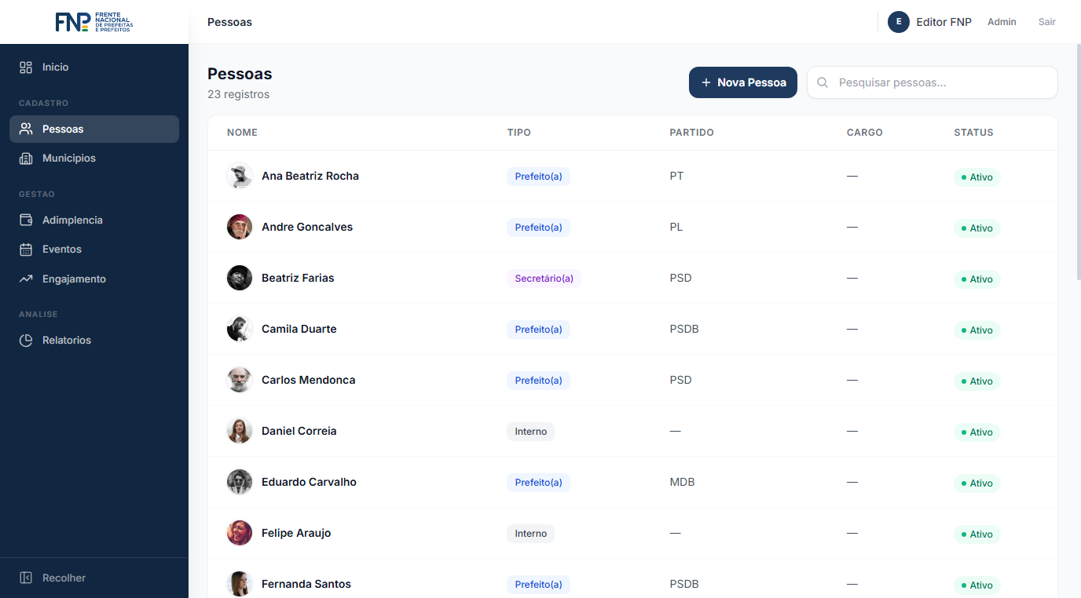
Lista de Pessoas
Menu lateral > Pessoas
Lista com foto, nome, tipo, partido e status
Busca em tempo real
Clique para ver detalhes
Editor: botão "+ Nova Pessoa"

Slide 10
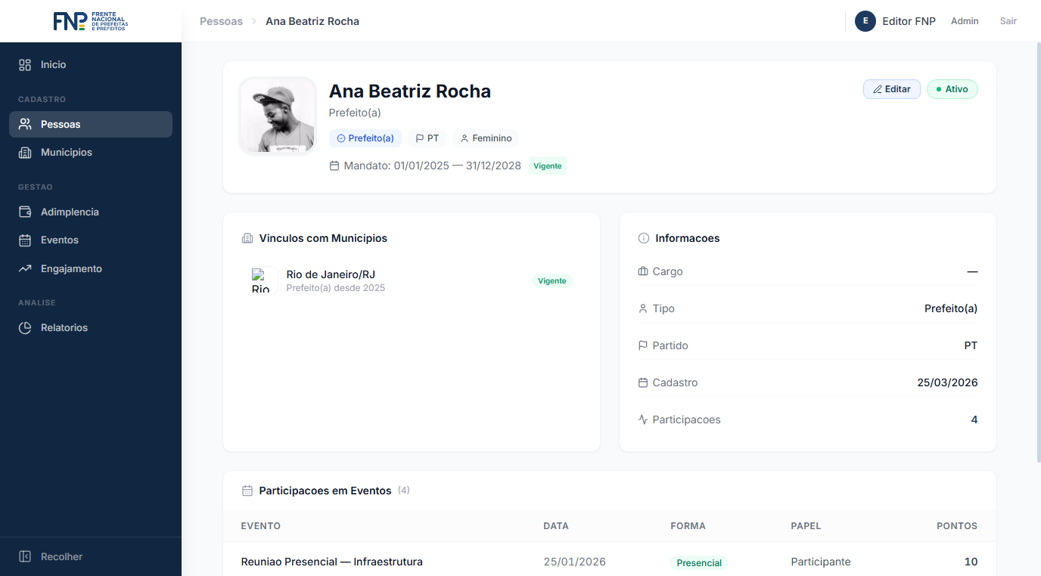
Detalhe da Pessoa
Avatar, nome, tipo, partido e mandato
Vínculos com Municípios
Quais cidades a pessoa representa
Informações detalhadas
Cargo, tipo, partido, cadastro
Histórico de Eventos
Participações com pontos

Slide 11
04
Cadastro de Municípios

Slide 12
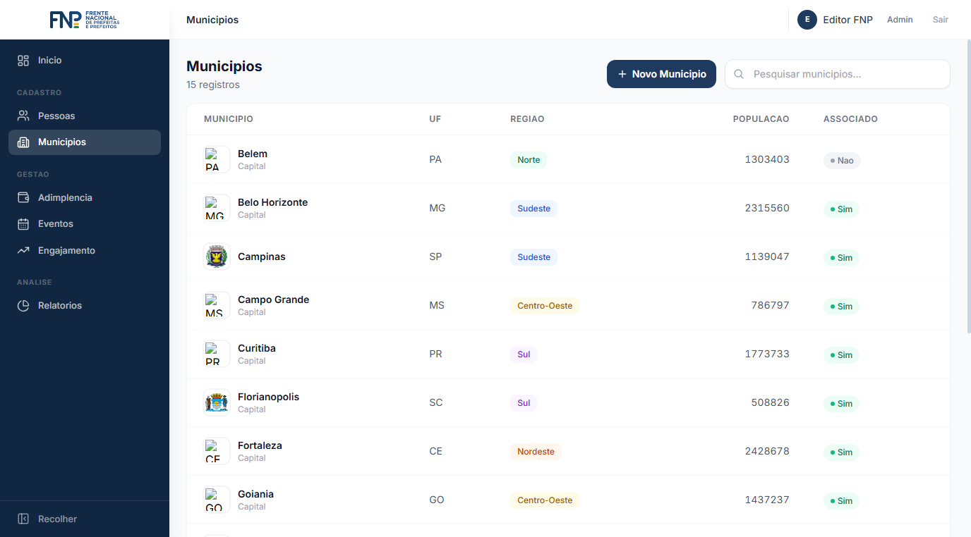
Lista de Municípios
Menu > Municípios
Brasão real, nome, UF, região
Busque por nome ou UF
Clique para ver detalhe com mapa

Slide 13
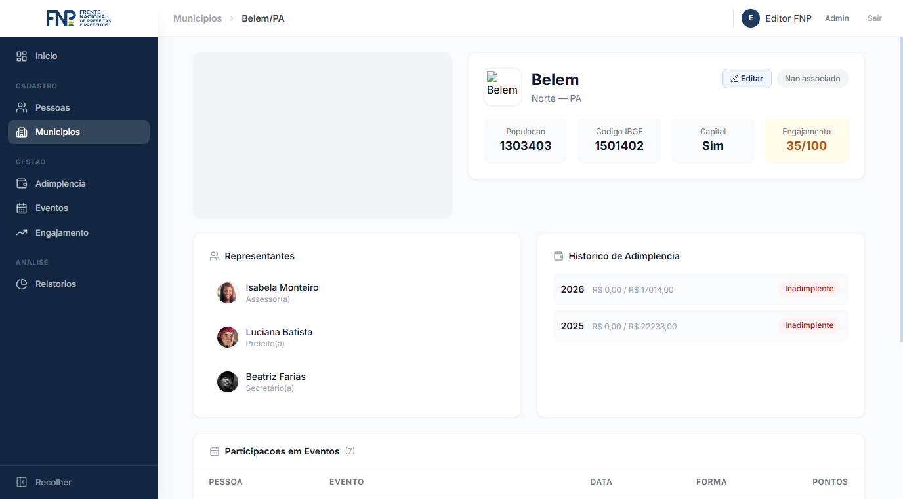
Detalhe do Município
Mapa interativo com localização real
Brasão oficial do município
Dados: população, IBGE, engajamento
Representantes com foto
Histórico de adimplência por ano

Slide 14
05
Adimplência

Slide 15
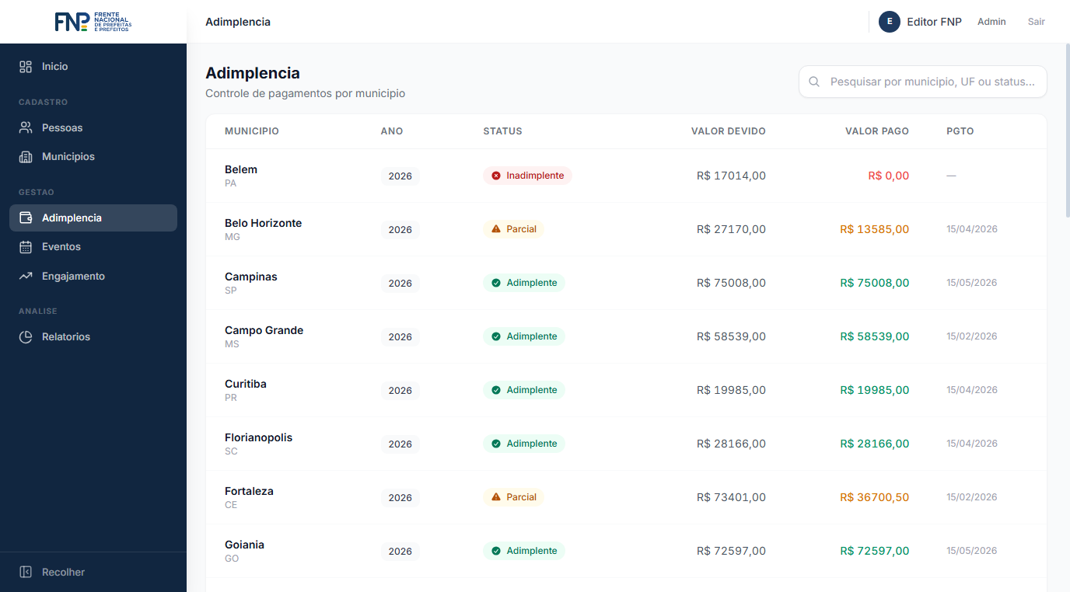
Controle de Adimplência
Status possíveis
Adimplente — em dia
Inadimplente — sem pagamento
Parcial — pagamento parcial
Impacto no engajamento
Inadimplente: -30% na pontuação
Parcial: -15% na pontuação

Slide 16
06
Eventos

Slide 17
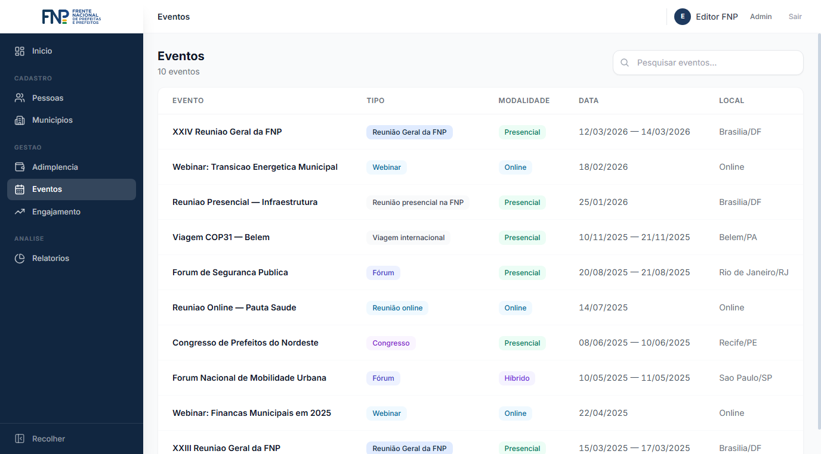
Lista de Eventos
Tipos de evento
Reunião Geral, Fórum, Congresso, Viagem, Webinar
Cada evento tem pontuação definida
Clique para ver participantes

Slide 18
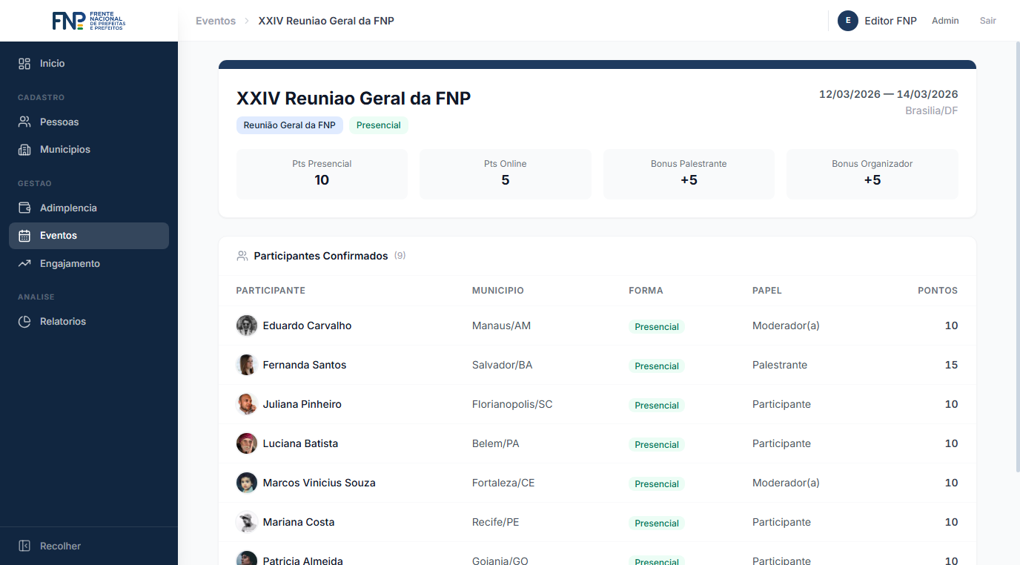
Detalhe do Evento
Tipo, data, local e descrição
Pontuação para o engajamento
Lista completa de participantes
Editor: pode editar, adicionar e remover participantes

Slide 19
07
Engajamento

Slide 20
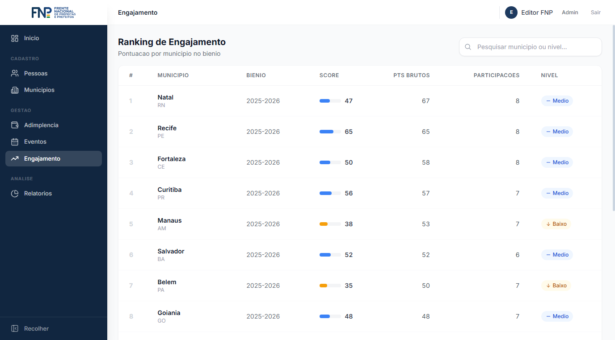
Ranking de Engajamento
Como funciona
Pontos = participação em eventos
Adimplência impacta pontuação
Níveis de engajamento
Muito Baixo, Baixo, Médio, Alto, Muito Alto
Visível no ranking geral

Slide 21
08
Funções do Editor

Slide 22
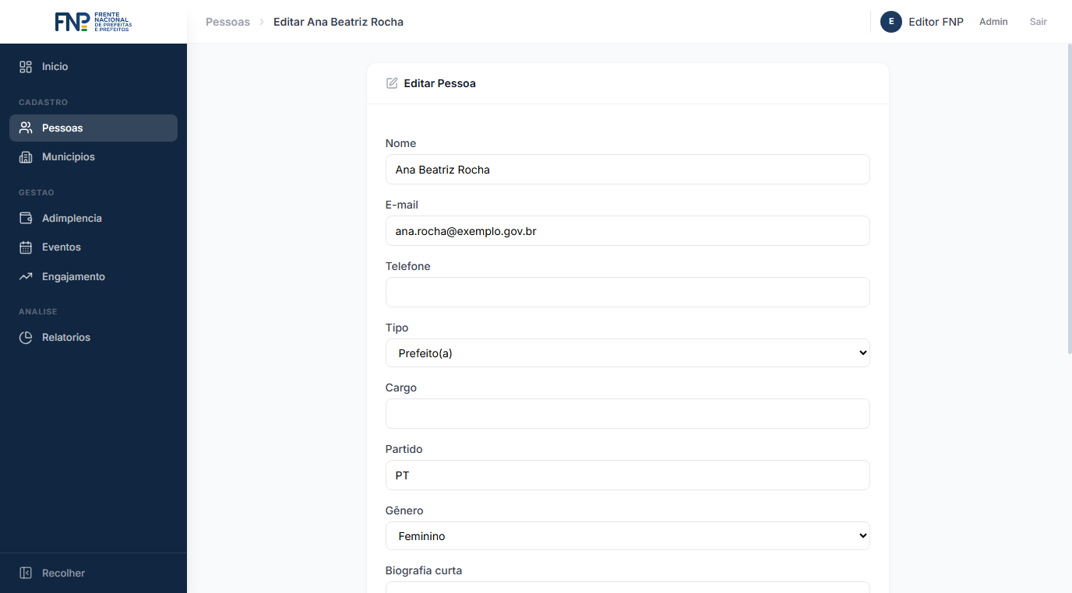
Cadastrar e Editar
Listagens
Botão "+ Novo" para criar
Detalhes
Editar inline ou formulário
Auditoria
Todas as alterações são registradas

Slide 23
Dicas Úteis
Mantenha os dados sempre atualizados
Use a busca para localizar registros rapidamente
Registre todos os eventos para alimentar o ranking de engajamento
Acompanhe a adimplência regularmente
Em caso de problemas, entre em contato com o suporte de TI

Slide 24
FRENTE NACIONAL DE PREFEITOS
Dúvidas?
Entre em contato com a equipe de TI

